Slide 1




« Conception et réalisation de la plateforme
GAF (Gouvernance Accès Facile) »
Eléazar SAWADOGO
Option : Méthodes Informatiques Appliquées à la Gestion (MIAGE)
MAITRE DE STAGE:
DIRECTEUR DE RAPPORT
M. Cheick Omar OUEDRAOGO
Dr. Yaya TRAORE
Année académique 2016-2017
Notes:
Monsieur le président du jury, honorables membres du jury, chers parents, camarades et connaissances; bonsoir. Avant tout propos, permettez moi de vous remercier pour l’occasion que vous nous donnez de présenter le travail que nous avons réalisé en vue d’obtenir le diplôme d’ingénieur de travaux informatiques. Notre présentation va suivre le plan ci-après.

Slide 2
PLAN
Introduction
Généralités
Analyse et conception
Démo de l’application
Conclusion
Notes:
Nous aurons d’abord l’introduction. Après l’introduction, nous présenterons quelques généralités ensuite viendra la phase d’analyse et conception et juste avant la conclusion nous ferons une démonstration de l’application.

Slide 3
INTRODUCTION
Mettre en pratique des connaissances théoriques
Se familiariser aux réalités du monde professionnel
« Conception et réalisation de la plateforme GAF
(Gouvernance Accès Facile) »
Notes:
Les étudiants en fin de cycle en MIAGE sont amenés à faire un stage d’au mois 3 trois. Ce stage a un double objectif : d’une part c’est de permettre aux étudiants de mettre en pratique les connaissances théoriques acquises lors de la formation universitaire et d’autre part, leur permettre de se familiariser aux réalités du monde professionnel. C’est dans ce cadre que nous avons été bien accueillis par Jokkolabs Ouaga ou nous avons réfléchis sur le thème « Conception et réalisation de la plateforme GAF (Gouvernance Accès Facile) ».

Slide 4
GENERALITES
Présentation de la structure d’accueil
Jokkolabs Dakar
Jokkolabs Abidjan
Jokkolabs Bamako
Jokkolabs Cotonou
Jokkolabs Douala
Jokkolabs Nanterre
Jokkolabs Montreuil
Jokkolabs Casablanca
Jokkolabs Banjul
Jokkolabs Ziguinchor
Jokkolabs Ouaga
Notes:
Jokkolabs, organisation indépendante à but non lucratif, a son siège à Dakar au Sénégal et ses représentations dans les autres pays de l’Afrique de l’Ouest. Notre stage a eu lieu à Jokkolabs Ouaga. Jokkolabs est le premier espace de Co-working de l’Afrique de l’Ouest. C’est un espace de bureaux partagés qui prône l’ouverture et le partage. C’est aussi un incubateur de projets…

Slide 5
GENERALITES
Problématique
L’insuffisance d’outils efficaces et spécifiques d’information et de recherche régulière sur les faits et décisions étatiques ou gouvernementaux au Burkina Faso.
La non compréhension par le peuple de l’enjeu et du contexte des décisions gouvernementales prises.
La vigilance citoyenne est presque absente.
Les citoyens n’ont souvent pas leur mot à dire.
Les gouvernants ne sont pas redevables, les nominations sont complaisantes, les entreprises sont ultra-attributaires et la corruption augmente.

Slide 6
GENERALITES
Résultats attendus
Mise à jour régulière des informations sur la plateforme.
Possibilité pour un utilisateur donné de faire des recherches sur la plateforme.
Obtention des dernières nouvelles sur la plateforme.
Possibilité pour un visiteur donné de consulter, commenter et télécharger un article donné sur la plateforme.

Slide 7
GENERALITES
Groupes de travail
Groupe de pilotage
M. Cheick Omar OUEDRAOGO
M. Bertrand PARE
Groupe de projet
Eléazar SAWADOGO
Groupe des utilisateurs
Le public cible qui représente les Burkinabés et toute personne qui accède à la plateforme
Notes:
Le groupe de pilotage est chargé de décider des orientations stratégiques, d’analyser les propositions du groupe de projet et de décider des date clés du projet.
Le groupe de projet est chargé de prendre en compte les différentes propositions du groupe de pilotage, et tenir comptes de besoins du groupe des utilisateurs afin de réaliser le projet.
Le groupe des utilisateurs participe à la capture des besoins fonctionnels de l’application.

Slide 8
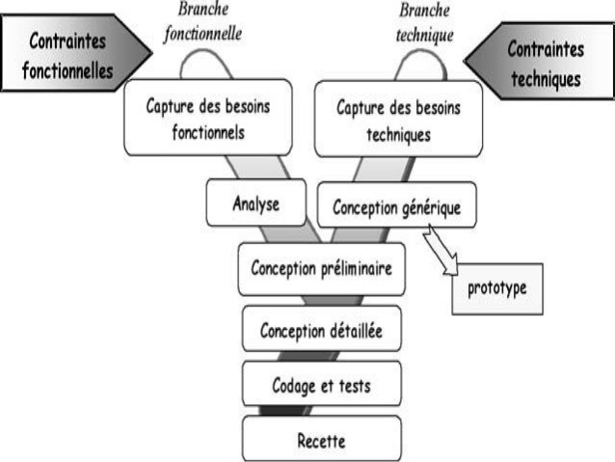
GENERALITES
Méthodologie: 2TUP
Notes:
Pour mieux réussir un projet informatique il est crucial de suivre rigoureusement une démarche, et celle que nous choisie est 2TUP qui signifie littéralement … ce choix est justifié par le fait que 2TUP permet de construire des logiciels de bonne qualité en visant les critère comme l’extensibilité, la réutilisabilité et la comptabilité.
2TUP est une démarche centrée sur les besoins. Nous avons principalement une branche fonctionnelle et une branche technique.
… cette démarche s’appuie sur UML pour la présentation des différents diagrammes que nous verrons plus loin.

Slide 9
ANALYSE ET CONCEPTION
Diagramme de cas d’utilisation
Notes:
Le diagramme de cas d’utilisation représente les interactions entre chaque acteur et le système. Il représente les associations entre les différents utilisateurs et les fonctionnalités du système. Ici nous avons l’acteur …

Slide 10
ANALYSE ET CONCEPTION
Diagramme de classe (1/1)

Slide 11



ANALYSE ET CONCEPTION
Architecture de développement : 3 tiers
Clients
Serveur d’application
Serveur de données
11
Notes:
C’est une architecture à 3 niveaux composé d’un client ou de plusieurs clients, d’un serveur d’application qui va héberger l’application et d’un serveur de données qui contient la base de données.
Cette architecture permet de centraliser les informations ce qui permet aux différents utilisateurs d’accéder aux même informations, n’importe ou et n’importe quel moment.

Slide 12
ANALYSE ET CONCEPTION
Diagramme de déploiement
Notes:
Le diagramme de déploiement permet de montrer une vue statique qui sert à représenter la manière dont les composants du système seront repartis ainsi que leur relation entre eux. Nous avons ici 3 nœuds qui sont respectivement le client, le serveur d’application( le serveur que nous avons utilisé est Apache) et le serveur de données. Le serveur d’application contient un conteneur PHP qui permet d’interpréter les pages HTML pour ce faire il doit implémenter la librairie Bootstrap.

Slide 13
ANALYSE ET CONCEPTION
Estimation du coût du projet
Méthode d’estimation de coût : COCOMO (Constructive Cost Model)
Désignation | Coût (en FCFA)
Deux ordinateurs portables | 500 000
Serveur d’hébergement pour une année | 154 000
Développement | 3 800 000
Coût total | 4 454 000
Notes:
Nous avons utilisé la méthode COCOMO pour la fiabilité de ses estimations ainsi nous avons obtenu les estimations suivantes.

Slide 14
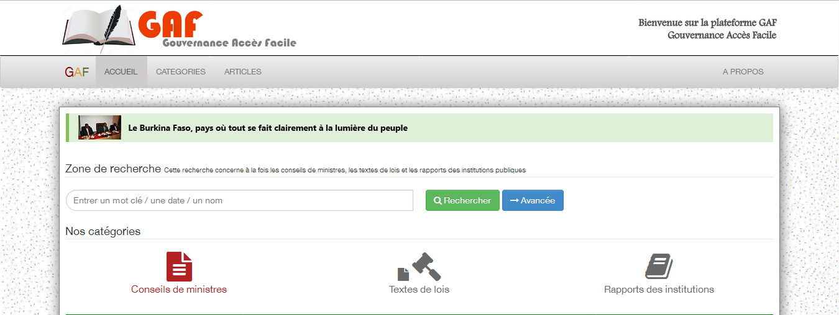
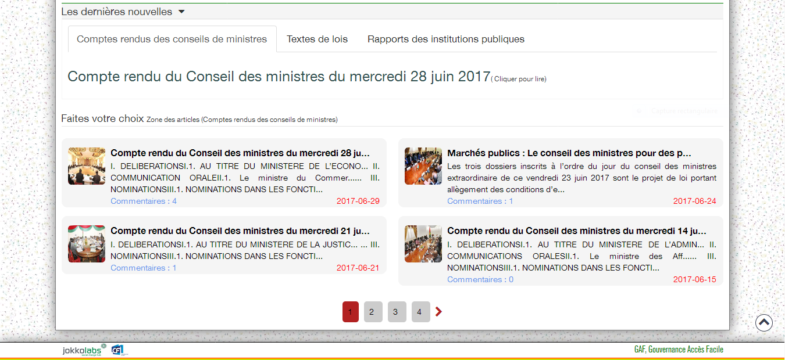
DEMO DE L’APPLICATION
Plateforme GAF

Slide 15
CONCLUSION
Pour l’étudiant
Mise en pratique des connaissances théoriques
Connaissance de nouveaux outils de développement
Expérience des réalités en entreprise
Pour l’entreprise : La plateforme GAF est devenue une réalité

Slide 16
FIN
Merci pour votre aimable attention!

